Slide 1
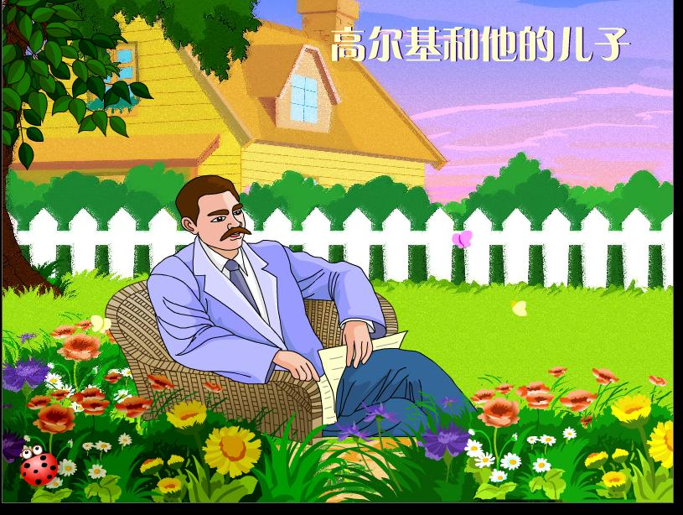

Slide 2

有一年，高尔基在意大利的一个小岛
上休养，他的妻子带着儿子前来探望他。
高尔基的儿子只有１０岁，还没有镢
头那么高。来到爸爸身边以后，他顾不上
休息，一直在忙着栽种各种各样的花草。
假期很快过去了，他告别爸爸，跟妈妈回
家去了。

Slide 3
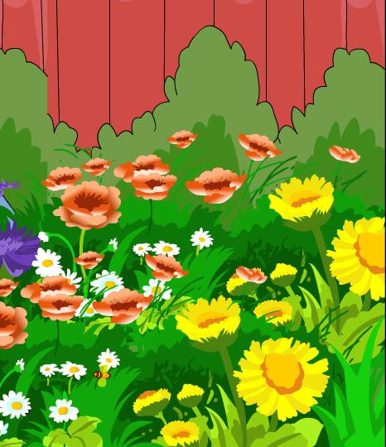

Slide 4
春天到了，儿子种的花全都开了。春风吹来，姹紫嫣红的花儿轻轻摇晃着，散发出阵阵芳香，引来了一只只蜜蜂。

Slide 5
春天到了，儿子种的花（ ）。春
风吹来，（ ）的花儿（ ），散
发出（ ），引来了（ ）。

Slide 6
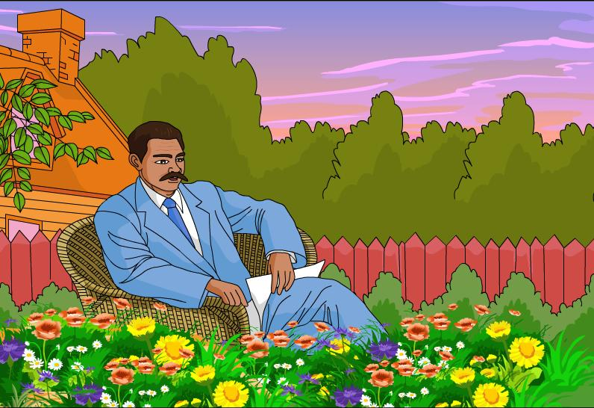
傍晚，彩霞染红了天空。高尔基坐在院子里，欣赏着儿子种的花，心里有说不出的高兴。瞧，那些盛开的花朵多像儿子红扑扑的脸庞啊!

Slide 7
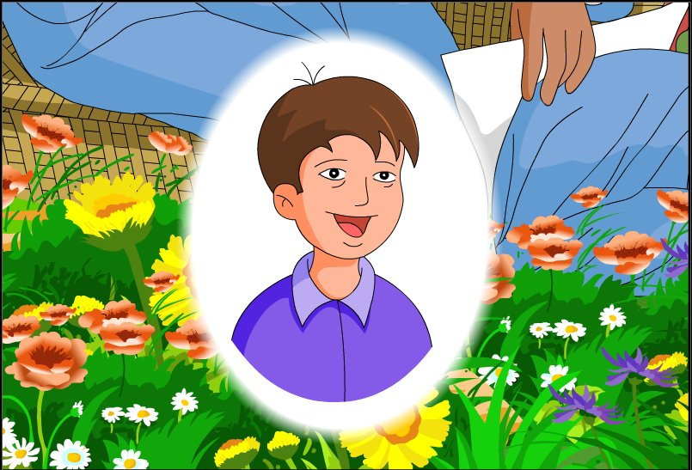
瞧，那些盛开的花朵多像儿子红扑扑的脸庞啊!

Slide 8
“你回去了，可是你栽的花留了下来。我望着它们，心里想：我的儿子在岛上留下了美好的东西——鲜花。
“要是你无论在什么时候，什么地方，留给人们的都是美好的东西，那你的生活该会多么愉快呀！
“那时候，你会感到所有的人都需要你。你要知道，‘给’，永远比‘拿’愉快……”

Slide 9

当同学 时，我 。那时， 。
当妈妈 时，我 。那时， 。
当 时，我 。那时， 。

Slide 10
“你回去了，可是( )留了下来。我望着它们，心里想：我的儿子在( )留下了( )—— ( )。
“要是你无论在( )，( )，留给( )的都是( )，那你的( )该会( )呀！
“那时候，你会感到( )都( )你。你要知道,( ),( )……”

Slide 11

“给”，永远比“拿”愉快……

Slide 12
作业：
1．高尔基的一生给人类奉献了大量作品，像《母亲》《童年》《在人间》《我的大学》《意大利童话》《俄罗斯童话》……课后找一两本读读。
2. 你认为课文中哪些词语或句子值得积累?请摘抄下来。
3 .在平时的学习和生活中,力求时时处处做一些力所能及的事, 给人们留下美好的东西。

Slide 13
一个人的价值，应该看他奉献什么，而不应该看他取得什么。
—— 爱因斯坦
对人来说，最大的欢乐，最大的奉献是把自己的精神力量奉献给他人。
—— 苏霍姆林斯基
埋在地下的树根使树枝产生果实，却并不要求什么报酬。
—— 泰戈尔
我是世界的公民，应为人类而生。
—— 诺贝尔

